Slide 1

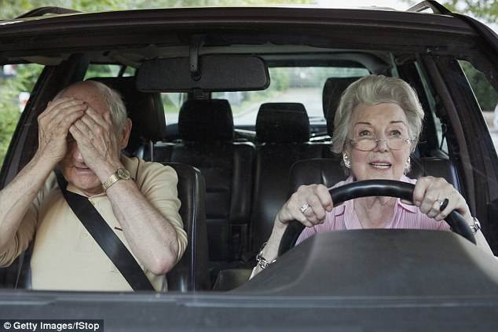
고령 운전자
사고율
분석 및
감소 정책
4조 오진영, 이희철, 최준혁

Slide 2
프로젝트 진행 개요
분석 배경
데이터 분석
국내외정책 동향
정책 제시
및 한계점

Slide 3


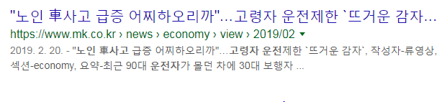
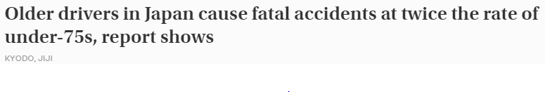
분석 배경 1/2
“2017년 8월 전체인구 중 65세 이상 인구 비율 14%를 넘는 고령사회에 진입 ”
“2026년에는 총인구의 20% 이상이 65세 이상 인구가 차지하는 ‘초고령사회’에 진입할 것으로 전망”
고령화 시대로 인해 증가하는 고령운전자들의 사고 증가… 이에 따른 다양한 대책이 시급하다

Slide 4
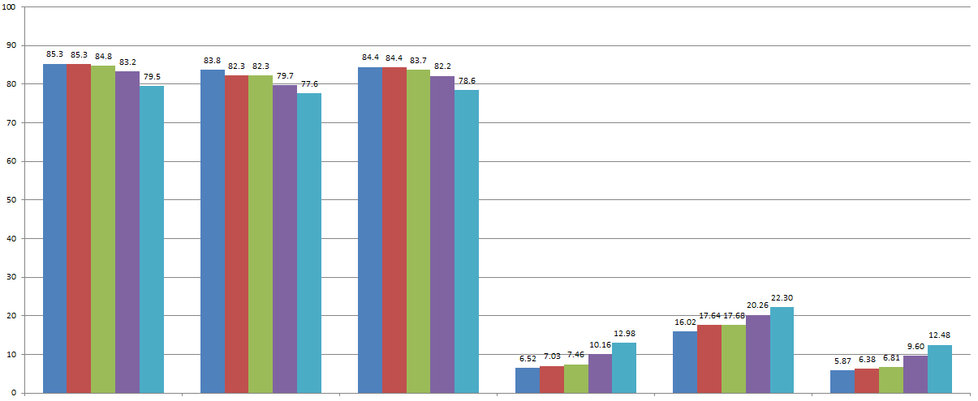
분석 배경 2/2
자료: 도로교통공단
최근 5년간 고령운전자의 경우 교통사고 발생건수, 사망자수, 부상자수 등이 급속하게 증가하는 추세를 보이며, 비고령 운전자의 경우 사망자수 부문이 점점 감소하는 추세
ㄴ
최근 5년간 전체사고율 대비 연령집단별 교통사고 비율
(단위:%)
발생건수
사망자수
부상자수
발생건수
사망자수
부상자수
비고령 운전자(65세 미만)
고령 운전자(65세 이상)
2014
2015
2016
2017
2018

Slide 5
데이터 분석
고령운전자 사고통계
지도
각종 그래프
법규위반별: 고령운전자들의 사고 원인은 외부적인 것 보다 신체적 지각능력의 저하가 대부분이다.

Slide 6
데이터 분석
고령운전자 사고율 높은 지역 파악

Slide 7
데이터 분석
인구소멸지역과 고령운전자 사고율 높은 지역 대조
의미를 찾아보자 카
인구소멸지역 공식 = 여성/(65세노인/2) feat. 책 참조

Slide 8
국내외 정책 동향
부산광역시 정책 시행시 효과, 특히 2018년에 대폭 증가

Slide 9
국내외 정책 동향
부산시에서 전국에서 유일하게 면허 반납 운전자에게 상업시설 요금할인 혜택을 주고 있다. 출처 : http://news.chosun.com/site/data/html_dir/2018/09/25/2018092500199.html
초고령사회에 진입한 일본에선 1998년부터 면허증을 자진 반납하는 고령자에게 혜택을 주고 있다. 운전면허 자진 반납자들에게 택시요금이나 전동휠체어·보청기 등을 할인해주는 식이다. 일본에서는 지난해 34만 5000명이 면허증을 반납했다. 출처 : http://news.chosun.com/site/data/html_dir/2018/09/25/2018092500199.html

Slide 10
국내외 정책 동향
경남에 앞서 서울과 서울 강남·양천구, 부산, 제주, 강원 삼척시, 충남 아산·천안시, 전북 정읍시, 경북 포항시 등이 이 제도를 운영하고 있다. 인천·대전·경기·충남은 곧 시행할 예정이다. 경남에서도 창원시는 지난달 31일부터 시행하고 있고, 사천·진주시와 거창·합천군은 다음달부터 시행할 계획이다.
하지만 예산, 지역 특성 등 때문에 지자체별 운영방식은 큰 차이를 보인다. 지원대상 나이부터 제각각이다. 전남 75살 이상, 서울 70살 이상, 부산·경기·충남·경남·제주는 65살 이상이다. 경남에서도 사천 75살 이상, 진주·창원·합천 70살 이상, 거창 65살 이상 등 차이를 보인다.
지원내용도 10만원어치 교통카드나 지역상품권을 주는 것이 일반적이지만, 전북 정읍시는 20만원어치 교통카드를 지급하고, 경북 포항시는 온천 이용권 5장을 준다. 경남 진주시는 10만원어치 교통카드와 함께 5년 동안 시내버스 무료이용권도 준다.
경남도 교통정책과 담당자는 “지자체 예산 사업이라 지자체별 지원대상과 지원내용이 다를 수밖에 없다. 형평성을 고려할 때 정부 차원에서 제도를 운영할 필요가 있다”고 말했다. 원문보기: http://www.hani.co.kr/arti/area/area_general/896757.html#csidx4838fbdacc40fdd95a59962afe917a7

Slide 11
국내외 정책 동향
고령(썩 많은 나이) 운전자에 의한 교통사고가 건수가 늘어나자 많은 나라들은 일정 연령 이상의 운전자가 면허를 반납하도록 하거나, 면허 갱신(기간 연장) 요건을 까다롭게 두고 있다. 뉴질랜드와 덴마크에서는 75세, 아일랜드에선 70세가 되면 운전자는 반드시 자신의 운전능력을 경찰과 의료진으로부터 평가받고 면허를 갱신해야 한다. 우리나라의 일부 지방자치단체는 노인들이 운전면허를 반납하면 교통비를 지원하는 제도를 실시 중이다.
https://kids.donga.com/?ptype=article&no=20190515173726448092
우리나라 60세 이상 택시 기사 숫자가 전국 기사 26만 명 중 14만 명이에요. 택시 기사 절반이 넘는 분이 60세 이상이라는 것이죠. 90세 이상 택시 기사도 많아요. 당장 이분들은 운전면허증을 반납하면 생계에 위협을 받으시는 분들이죠. 그래서 일본이나 유럽 국가의 경우에는 고령자가 운전면허증을 반납할 경우 한 달에 일정 금액의 생계비를 지원해 주고 있어요. [출처] 이투데이: http://www.etoday.co.kr/issue/newsview.php?idxno=1731273#csidx00b17171d85d5d1be3c9cc3adbb9ca5
4달 만에 4800명이 면허를 자진 반납했어요. [출처] 이투데이: http://www.etoday.co.kr/issue/newsview.php?idxno=1731273#csidx706effe7311699098a9012672a90cb8

Slide 12
국내외 정책 동향
현재까지 교통사랑카드를 발급받은 대상자는 2828명이다. 이들은 협력업소로 등록한 음식점 1120곳을 포함해 2200개 업소에서 5∼50%의 할인 혜택을 받을 수 있다. 시는 협력업소에 대해 광안대로 통행료 면제와 시내 공영주차장 요금 50%를 할인해 준다.
이 같은 시책으로 지난해부터 4월 현재까지 운전면허증을 반납한 부산의 고령 운전자는 8308명이다. 2016년 214명, 2017년 407명에 그쳤던 것에 비하면 가히 폭발적이다. 전국에서 가장 큰 폭으로 상승했다.
선불교통카드와 교통사랑카드 신청은 지원자가 거주지 읍면동 주민센터를 방문해 간단한 신청서만 작성하면 된다. 이와 함께 시는 최근 고령자 교통안전 교육을 전담하는 컨설턴트 16명을 위촉했다. 교통 분야 근무 경력자 중에서 선발된 이들은 부산지역 노인복지관과 노인교실, 경로당 등 대상 기관 2311곳을 찾아가 방어운전, 안전보행 등 교통안전 교육을 시청각 위주로 실시한다. 또 부산경찰청, 도로교통공단, 한국교통안전공단과 함께 교통안전 체험교육도 실시한다. 노인복지관 등 희망기관의 고령자를 회당 40명씩 초청해 부산진구 초읍어린이교통안전교육장과 북구 구포어린이교통공원에서 체험 위주로 교육한다. 올해 대상자는 5000명 선이다. 박진옥 부산시 교통혁신본부장은 “부산에서 고령 운전자가 유발한 교통 사망자 수는 2017년 36명에서 제도 시행 이후 21명으로 41%나 줄었다”며 “맞춤형 고령자 교통안전 대책을 시행해 ‘시민이 안심하고 살 수 있는 안전한 도시’를 만들겠다”고 말했다
http://www.donga.com/ISSUE/Vote2016/News?m=view&date=20190521&gid=95633331

Slide 13
국내외 정책 동향
일본에서는 70세 이상 고령운전자들에 대해 면허 갱신 주기를 차등화하고 있다. 70세 미만은 5년, 70세는 4년, 71세 이상은 3년이다. 70~74세 운전자들은 고령자 운전 교육도 이수해야 한다. 75세 이상 운전자는 면허를 갱신하려면 인지 기능 검사를 통과해야 하는데, 이 검사에서 치매 판정을 받으면 면허는 취소된다. 그러나 일본 내 고령운전자는 빠른 속도로 늘고 있다. 65세 이상 운전자는 1700만 명이 넘고, 75세 이상 운전자는 2005년 236만 명에서 2015년 477만 명으로 두 배 넘게 뛰었다. 일본 정부는 1998년부터 ‘운전면허 반납 제도’도 시행하고 있다. 면허를 반납하면 ‘운전 경력 증명서’를 발급해 주는데 이들에게는 대중교통 무료 이용, 이사 요금 10% 할인, 정기예금 추가 금리 적용, 관광 패키지 할인 등 각종 혜택을 제공한다. 뉴질랜드는 80세 이후부터는 2년마다 운전면허를 갱신해야 한다. 갱신 신청자의 건강 상태에 따라 ▶운전 가능 ▶조건부 가능 ▶도로주행 시험 필요 ▶전문가 진단 필요 ▶부적합 등으로 구분한다. ‘전문가 진단 필요’ 진단을 받으면 노인학자나 검안사 등의 소견서를 내야 한 다. [출처: 중앙일보] 일본, 면허 반납하면 대중교통 공짜에 예금 우대금리

Slide 14
국내외 정책 동향
미국 : 고속도로안전국(NHTSA)은 고령운전자를 대상으로 교통안전계획(2005)을 발표하였다.
면허갱신 주기가 3년이하로 제한되며, 신체, 인지검사 도로 주행시험등을 요구.
주정부 공무원 및 의료진이 신체적/인지적 장애가 있는 고령운전자의 판단능력을 위해 사용하는 판단 지침 및 의료 지침서를 개발하여 제공.
교차로, 고속도로, 입출구 신규도로에서 고령운전자 안전을 위한 도로 디자인을 행정 지침화.
도로안전재단은 정보통신기술회사와 파트너십 관계를 맺고 고령운전자 안전을 위한 도로교통 안전정보 센터를 설립.
고령운전자들의 면허 갱신 요건은 주마다 다르다. 일반 면허 갱신 주기는 주별로 보통 4~10년이지만, 고령자 운전 면허는 최소 1년(일리노이주, 87세 이상)부터 6년(플로리다주)까지 다양하다.고령운전자들은 운전 적성검사도 받아야 하는데 캘리포니아주와 코네티컷주는 무조건 교통안전국을 운전자 본인이 직접 방문해 검사받아야 한다. 뉴저지주와 오리건주 등은 “해당 운전자가 고령이지만 운전하는 데 지장이 없다”는 의사 소견서를 반드시 제출해야 면허를 갱신할 수 있다. [출처: 중앙일보] 일본, 면허 반납하면 대중교통 공짜에 예금 우대금리

Slide 15
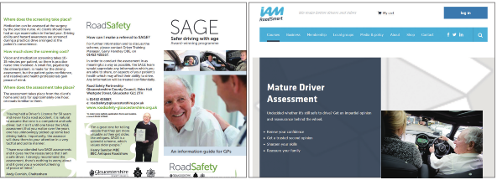
국내외 정책 동향
영국 : 교통안전교육을 자치주별 도는 전문 교육기관에 위탁하여 제공
SAGE(safer driving with age),자동차협회(Automobile Association), 고급운전자 협회(Institue of Advanced Motorists)
프랑스 : 담당 전문의의 의학적인 조언을 통하여 운전가능 여부를 판단할 수 있도록 관련 시스템을 정비
한국 : 면허 갱신주기 3년, 자발적 면허 반납 정책(교통카드 10만원)

Slide 16
분석 종합
무엇을 넣을지 모르겠다 카

Slide 17

정책 제시 및 한계점
벤치마킹 확산화 : 부산, 일본(다른 해외국가)
각종 혜택 추가
벤치마킹 우선 지역 추천
교통시설물 개선
한계점
데이터 세분화 필요

Slide 18


참고 문헌, 분석 데이터 및 도구
참고문헌
분석 데이터
데이터명 | 출처 | 기준년도
인구데이터 | 행정안전부 | 2019
교통사고 데이터 | 도로교통공단 | 2019
기상 데이터 | 기상청 | 2019

Slide 19
질문 있으신가요? masz pytanie?
Bạn có câu hỏi nào không?
Tienes una pregunta? 你有问题吗
質問ありますか？
Any questions?

Slide 20
집중해 주셔서 감사합니다!

